Slide 1
Introducción
Di Napoli Máximo

Slide 2
¿En qué consiste mi trabajo?
~Saber los gustos de idiomas dependiendo de cual sea tu lengua nativa.

Slide 3
Herramientas utilizadas
Pandas, matplotlib y numpy

Slide 4
¿De qué volumen de datos estamos hablando?
¿Qué medios utilice para invitar personas a mi formulario?
El suficiente, 25 encuestados.
Discord.
https://forms.gle/EcR1kFmJt1E6wPHu7

Slide 5
Desarrollo

Slide 6
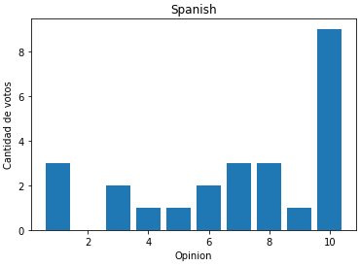
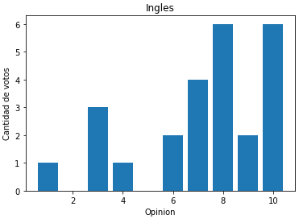
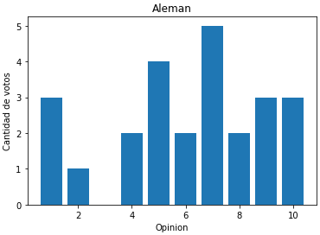
Opiniones generales(todos los datos)

Slide 7
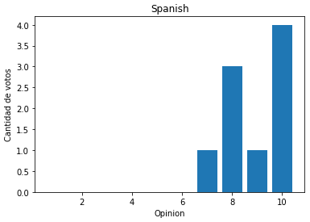
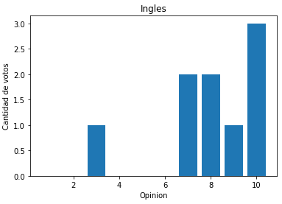
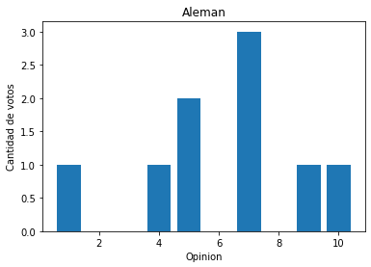
Nativos del Español

Slide 8
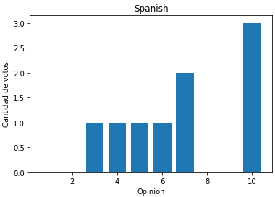
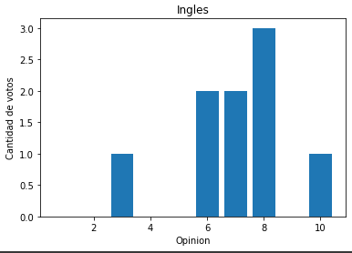
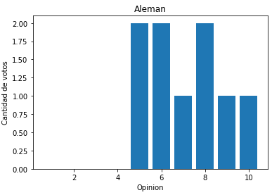
Nativos del Inglés

Slide 9
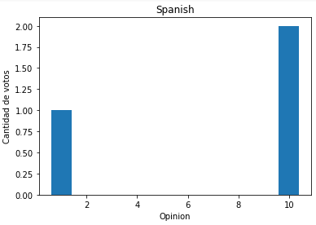
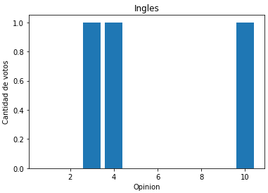
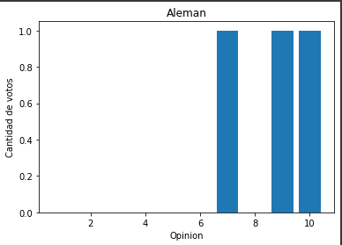
Nativos del alemán

Slide 10
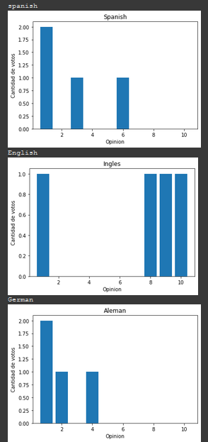
Otros

Slide 11
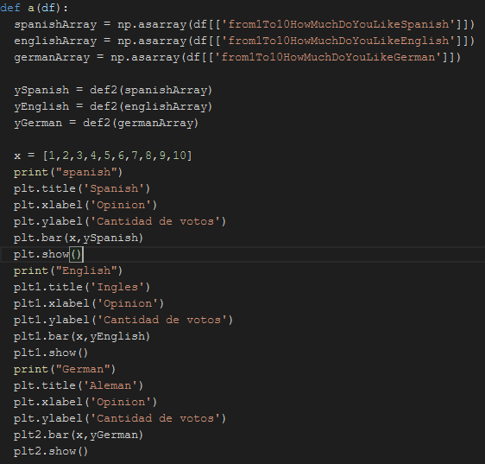
Código empleado para graficar
def2 crea un array que muestra la cantidad de votos por cada puntaje ejemplo si solo tenemos 2 votos de 1 y uno de 9 devolverá un array como:
[2,0,0,0,0,0,0,0,1,0]
Luego creo un gráfico con eso y “x”

Slide 12
Conclusiones

Slide 13
opinión acerca del Español
Español Inglés Alemán
Conclusión: a los nativos del español nos encanta, a los del inglés masomenos y a del alemán o lo aman o lo odian(información poco confiable dado que solo tenemos 3 datos)

Slide 14
opinión acerca del inglés
Español Inglés Alemán
Español Inglés Alemán
Conclusión: a los nativos del español nos encanta aunque menos que el español, a los del inglés masomenos tirando a si y a los del alemán les parece increíble

Slide 15
opinión acerca del Alemán
Español Inglés Alemán
Conclusión: a los nativos del español nos parece regular, a los del inglés también aunque un poco más que a nosotros y a del alemán lo aman (Nacionalismo alemán en aumento)

Slide 16
a

